Slide 1
Arte Moderna Brasileira
...”um safanão naquele adormecido em berço esplêndido Brasil das Letras, das Artes e do pensamento:”
(Paulo Mendes de Almeida)

Slide 2
Precursores da Semana de Arte Moderna
Lazar Segall (1891-1957)– foi influenciado pelo impressionismo, expressionismo e cubismo.
Anita Malfatti (1896-1964)– expressionismo,
Vítor Brecheret (1894-1955)– escultor modernistas

Slide 3
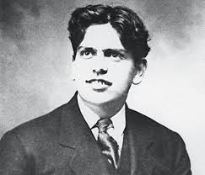
ANTECEDENTES DA
SEMANA DE ARTE MODERNA
1912 – CHEGADA DE OSWALD DE ANDRADE DA EUROPA
"Estamos atrasados cinquenta anos em cultura, chafurdados ainda em pleno Parnasianismo."

Slide 4
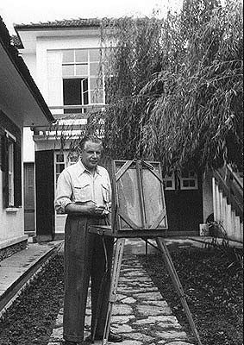
1913 – Exposição de obras de
LASAR SEGALL
Lasar Segall:
pintor russo radicado no Brasil, faz uma o que Mário de Andrade chama de:
“ primeira exposição de pintura não acadêmica em nosso país”.

Slide 5
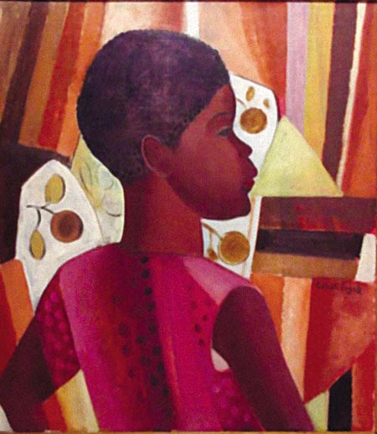
Perfil de Zulmira. 1928

Slide 6
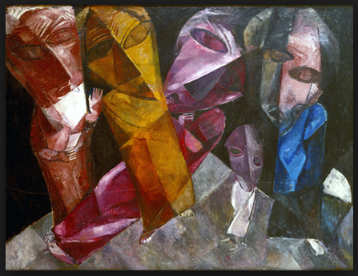
Lasar Segall – Eternos Caminhantes (1919)

Slide 7
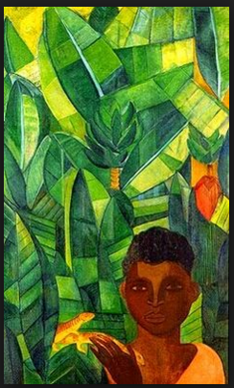
Lasar Segall – Menino com lagartixa (1924)

Slide 8
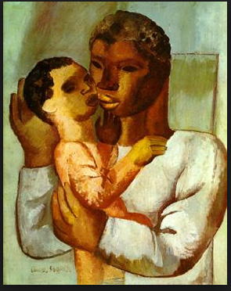
Lasar Segall – Mãe Preta (1927)

Slide 9
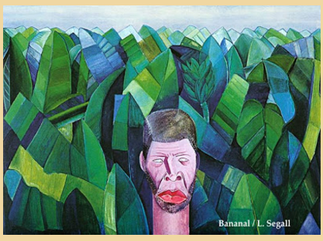
Lasar Segall - Banannal (1930)

Slide 10
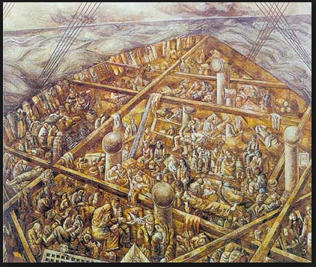
Raramente, em pintura , o sofrimento foi externado de forma tão intensa
Lasar Segall - Navio de emigrantes (1939)

Slide 11
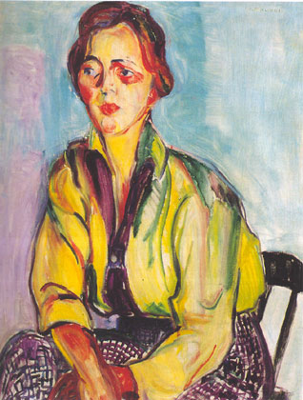
ANITA MALFATTI (1896-1964)
1917
EXPOSIÇÃO DE ANITA MALFATTI, CAUSANDO O PRIMEIRO CONFRONTO ABERTO ENTRE O VELHO E O NOVO.
A estudante. 1916

Slide 12
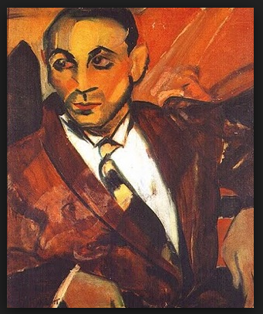
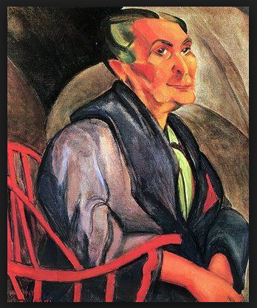
Anita Malfatti, ao apresentar essas duas obras:
O homem amarelo (1915-1916) A mulher de cabelos verdes (1915-1916)
Quis mostrar ao público que o artista deve ter total liberdade no uso das cores e na construção de suas figuras, e não se deixar limitar pela realidade.

Slide 13
Monteiro Lobato – crítico de arte de O Estado de São Paulo
“Há duas espécies de artistas. Uma composta dos que veem normalmente as coisas (...). A outra espécie é formada pelos que veem anormalmente a natureza e interpretam-na à luz de teorias efêmeras, sob a sugestão estrábica de escolas rebeldes, surgidas cá e lá como furúnculos da cultura excessiva. (...) Embora eles se deem como novos, precursores de uma arte a vir, nada é mais velho do que a arte anormal ou teratológica: nasceu com a paranoia e a mistificação. (...) Essas considerações são provocadas pela exposição da sra. Malfatti onde se notam acentuadíssimas tendências para uma atitude estética forçada no sentido das extravagâncias de Picasso e companhia.”

Slide 14
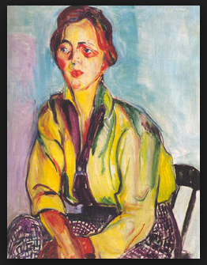
A estudante russa (1917)

Slide 15
Vítor Brecheret (1894-1955)– escultor modernistas. A escultura brasileira ganhou um aspecto mais moderno. As suas obras afastaram-se da imitação de um modelo real e ganharam expressão por meio de volumes geometrizados, delimitados por linhas sintéticas e de poucos detalhes. Monumento às bandeiras (1936-1953)

Slide 16
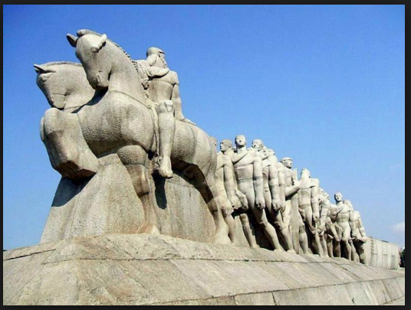
Vítor Brecheret – Monumento às bandeiras

Slide 17
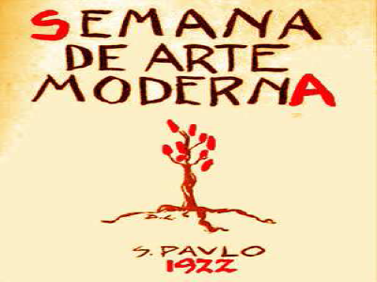
Considera-se a Semana de Arte Moderna como ponto de partida do Modernismo no Brasil.
Catálogo da semana. Di cavalcanti

Slide 18
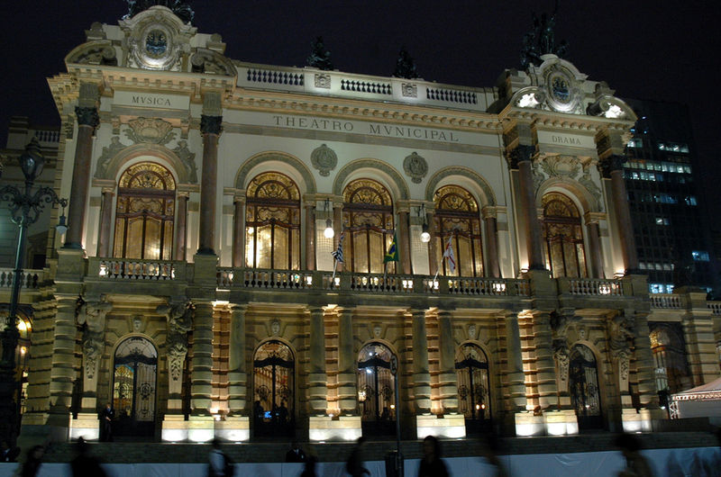
ONDE E QUANDO ACONTECEU?
TEATRO MUNICIPAL DE SÃO PAULO
NOS DIAS 13, 15 E 17 DE FEVEREIRO DE 1922.

Slide 19
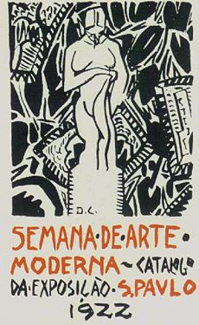
Busca
Colocar a cultura brasileira a par das correntes de vanguarda do pensamento europeu e pregar a tomada de consciência da realidade brasileira.

Slide 20
Os objetivos e preceitos da Semana de Arte Moderna não foram compreendidos pela elite paulista, que era influenciada pelas formas estéticas europeias mais conservadoras.
Busca por uma arte Brasileira : identidade + ruptura

Slide 21
Manifestos e Revistas
Revista Klaxon — Mensário de Arte Moderna (1922-1923)
Recebe este nome, pois klaxon era o termo usado para designar a buzina externa dos automóveis.
“— Klaxon sabe que o progresso existe. Por isso, sem renegar o passado, caminha para diante, sempre, sempre.”
Manifesto da Poesia Pau-Brasil (1924-1925)
Escrito por Oswald e publicado inicialmente no Correioda Manhã. Em 1925, é publicado como abertura do livro de poesias Pau-Brasil de Oswald.
Apresenta uma proposta de literatura vinculada à realidade brasileira, a partir de uma redescoberta do Brasil.

Slide 22
Principais participantes da Semana de Arte Moderna
Anita Malfatti – pintora e desenhista
Di Cavalcanti – pintor, desenhista, ilustrador, muralista e caricaturista.
Vítor Brecheret – escultor modernista
Vicente do Rego Monteiro – pintor e desenhista

Slide 23
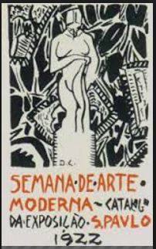
Di Cavalcanti – expressionismo e cubismo
Foi influenciado por diversos pintores, como Picasso, Gauguin, Matisse e Braque.
Um dos mais entusiastas organizadores da Semana de Arte Moderna – e talvez até seu idealizador. Compareceu a exposição com doze trabalhos, entre os quais Boêmios e ilustração para Fantoches da meia-Noite.
Capa do catálogo da Semana

Slide 24
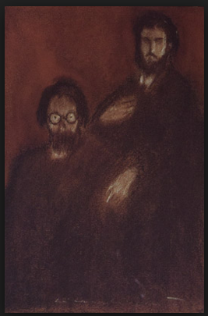
Di Cavalcanti – Amigos (Boêmios) (1921).

Slide 25
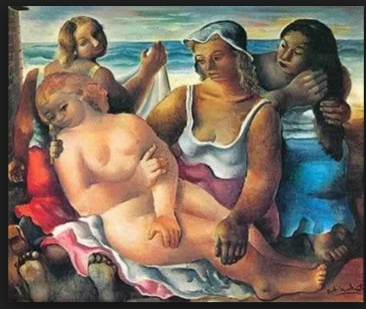
Di Cavalcanti – Nascimento de Vênus (1940)

Slide 26
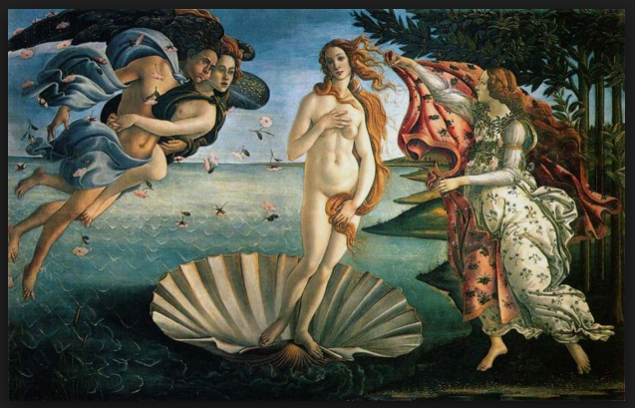
O nascimento de Vênus, 1485, têmpera sobre tela, 172,5 x 278,5 cm Botticelli

Slide 27
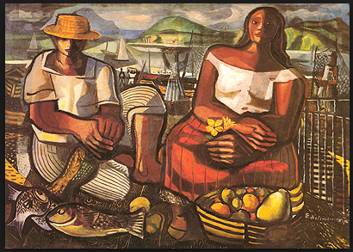
Di Cavalcanti – Pescadores (1951)

Slide 28
Vicente do Rego (1899-1970) – pintor e desenhista
Trabalhou em suas obras de um modo muito próprio. Com telas de temas religiosos (Cruxifixão, Flagelo e Deposição ou Pietá). Nessas obras predominam as linhas retas, e o corpo humano é reduzido a formas geométricas, o que sugere ao observador a percepção de volume. Também pintou temas que envolviam os mitos indígenas brasileiros, com os quais fez uma série de aquarelas, como Mani-oca (1921).

Slide 29
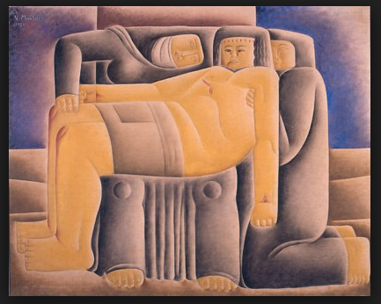
Vicente do Rego Monteiro - Cubismo
Vicente do Rego Monteiro – Deposição ou Pietá (1924)

Slide 30
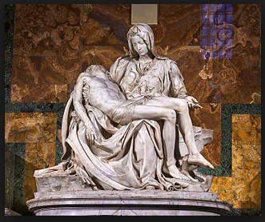
Pietá - MICHELANGELO
Vicente do Rego Monteiro – Deposição ou Pietá (1924)

Slide 31
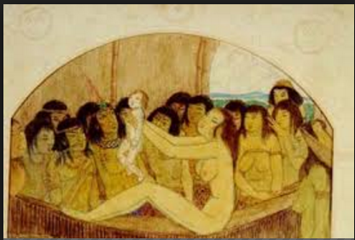
Vicente do Rego Monteiro- Mani-oca (nascimento de Mani) (1921) – aquarela e naquim sobre papel

